Slide 1
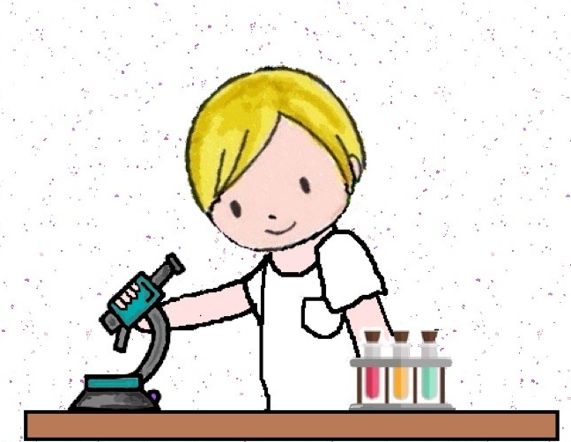
Yo de mayor quiero ser investigador
Un cuento dedicado a difundir la importancia de la investigación
de las enfermedades poco frecuentes que afectan a niños.
Escrito e ilustrado por Florentina Rodríguez

Slide 2
Este libro está dedicado a difundir la importancia de la investigación de las enfermedades poco frecuentes que afectan a niños.
Título: Yo de mayor quiero ser investigador
Autora: Florentina Rodríguez Ilustraciones: Florentina Rodríguez Licencia 1ª Edición (Febrero, 2017) © Hospital Sant Joan de Déu Passeig Sant Joan de Déu, 2
08950 Esplugues de Llobregat (Barcelona)

Slide 3
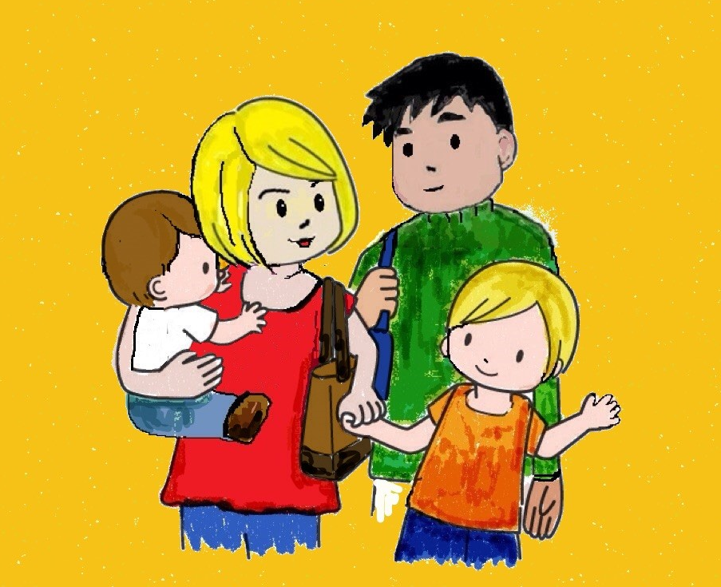
¡Hola! Soy Marcos y esta es mi familia. Yo soy el hermano mayor, y ese pequeñito de ahí es Carlos. Ya tengo 6 años y mi hermano tiene 3. Mi papá dice que todos somos especiales en algo, aunque a veces no sepamos en qué. Yo soy especial porque hago muy bien las cuentas, y porque corro muy rápido.

Slide 4
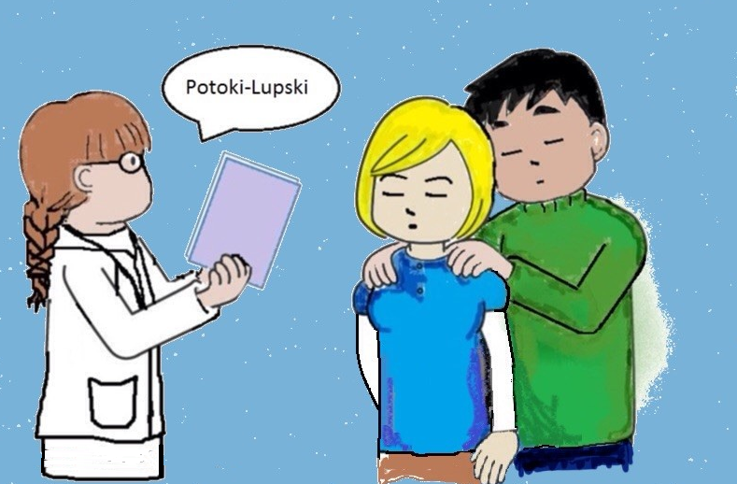
Mis papás fueron el otro día al hospital a recoger unos resultados de unas pruebas que le hicieron a Carlos.
La doctora dijo dos palabras muy extrañas, que mamá dice que son un síndrome que Carlos tiene, y que es la explicación de porqué es tan pequeñito y le ha costado tanto empezar a hablar.

Slide 5
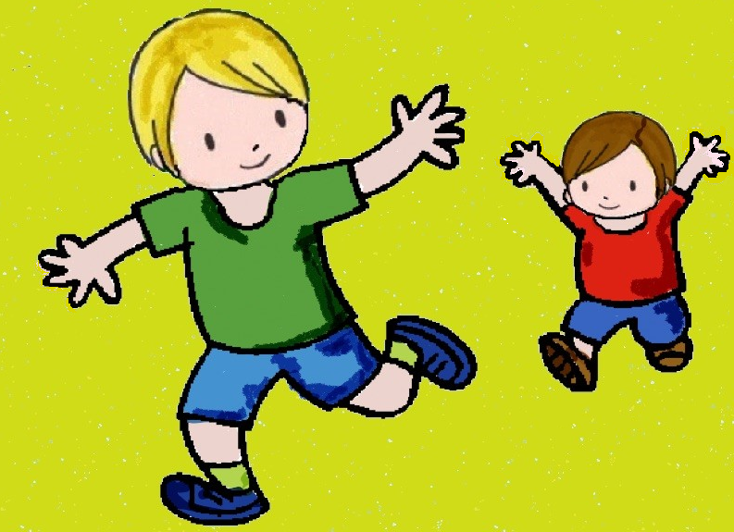
Mi mamá me ha contado que a Carlos le va a costar un poco correr tan rápido como yo o saltar tan alto como yo.
Yo ya le he dicho que no pasa nada, que puedo esperarle y no correr tanto para que Carlos pueda ir a mi lado. Y que cuando tenga que coger algo que esté muy alto, yo saltaré por él. ¡Para eso soy el hermano mayor!

Slide 6
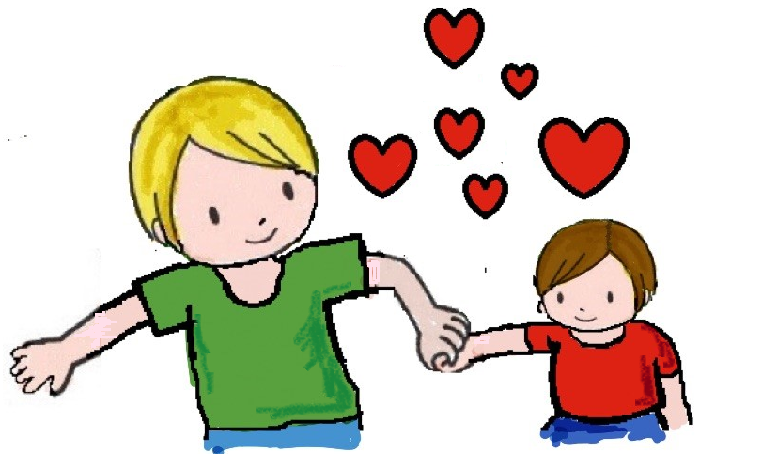
Mamá dice que los niños que tienen este síndrome tienen el gen de la felicidad, y que muy pocos niños tienen el síndrome en el mundo. Pero, precisamente por eso, Carlos es muy especial.
Para mí Carlos ya era muy especial porque es el mejor hermano del mundo y me encanta estar con él. Carlos es un niño súper divertido que se ríe mucho cuando juega conmigo y cuando le hago cosquillas.
¡Me encanta jugar con él!

Slide 7
Suelo jugar con él a que soy un doctor y le pongo un antídoto para hacerle correr súper rápido. Carlos se ríe mucho cuando hago como si le pusiera una inyección. Yo le digo que tiene que hacer que llora, porque yo lloro cuando me ponen las vacunas, pero Carlos no me hace caso y no para de reír porque dice que le hago “cosillas”.
Entonces es cuando me entra la risa a mí, porque Carlos no habla muy bien y lo que quiere decir es “cosquillas”.

Slide 8
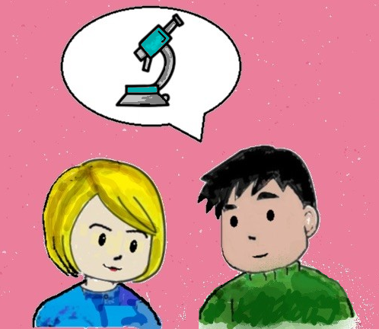
Mi papá me ha contado que hace poco han conocido a unas familias con niños que tienen el mismo síndrome de las dos palabras raras que tiene mi hermano. Yo estoy deseando conocerles porque seguro que son tan divertidos y alegres como Carlos.
Papá dice que juntos van a hacer una Asociación para ayudar a los niños y que intentarán que se investigue sobre este síndrome. ¡Ojalá puedan ayudar a muchos niños como mi hermano!
De mayor, yo también quiero investigar, mirar por un microscopio y descubrir un remedio para ayudar a Carlos.

Slide 9
Antes yo quería ser futbolista, pero ahora ya no. ¡Ahora de mayor quiero ser investigador! Mamá se ríe cuando lo digo y le dice a papá que voy a ser investigador privado, porque siempre me hago muchas preguntas.
Yo no entiendo muy bien qué les hace tanta gracia, a mí me suena a algo como detective.
Pero no es eso, yo lo que quiero es investigar, mirar por un microscopio y descubrir cosas que no se pueden ver a simple vista.
En el cole nos lo han contado y hemos mirado a través de uno y ¡es muy divertido!
Yo de mayor voy a ser investigador y ayudaré a niños como Carlos.
¡Lo tengo decidido!

Slide 10
Sobre el Síndrome de Potocki - Lupski
El Síndrome de Potocki-Lupski (LPT) es una microduplicación del cromosoma 17 (17p11.2) (OMIM # 610883). Sus características típicas, aunque no tienen por qué darse en todos los casos, son bajo tono muscular, dificultades en la alimentación, retraso del desarrollo, problemas en el lenguaje, posibles defectos en el corazón y riñones, apnea del sueño, autismo o hiperactividad. Algunas estimaciones calculan que puede producirse en al menos 1 de cada 20.000 personas.
Sobre la historia “Yo de mayor quiero ser Investigador” cuenta la historia del proceso de asimilación de una familia de la noticia sobre el síndrome de Potocki – Lupski de uno de los hijos, desde la perspectiva del hermano del niño afectado. Éste decide que de mayor se dedicará a la investigación para encontrar un remedio para ayudar a su hermano.
La investigación en enfermedades poco frecuentes es clave. En primer lugar, para poder conocer la causa de un grupo heterogéneo y numeroso de patologías, el 80 % debidas a un defecto genético. Y en segundo lugar, con el fin de poder ofrecer mejor calidad de vida a los pacientes y sus familias, ya sea mediante opciones terapéuticas dirigidas a tratar los síntomas o a la remisión de la enfermedad.

Slide 11
Sobre Share4Rare Share4Rare nace con un objetivo claro: crear, a nivel mundial, una gran comunidad de pacientes y familiares que convivan con una enfermedad rara para que puedan compartir experiencias, formarse en competencias relacionadas con estas patologías y con la defensa del paciente en todas sus vertientes y finalmente emplear todo el conocimiento que se genere en esta alianza para impulsar la investigación.
Desde su inicio a principios de 2018, la plataforma Share4Rare ha ido aglutinando centenares de pacientes procedentes de todo el mundo. Las patologías son diversas, las edades y nacionalidades también y hay registrados un número significativo de pacientes no diagnosticados. Con la premisa de potenciar la investigación y con el respaldo del Hospital Sant Joan de Déu de Barcelona, Share4Rare ha puesto en marcha una serie de proyectos que servirán para conocer mejor algunas enfermedades y estudiar los efectos psicosociales de las mismas tanto en los pacientes como en sus familias.
Los proyectos de investigación que se iniciarán en breve son:
Proyecto sobre enfermedades neuromusculares raras: ELA, distrofias miotónicas, neuropatías periféricas, miopatías congénitas…
Proyecto sobre tumores raros pediátricos: gliomatosis cerebri, xeroderma pigmentosum, síndrome de Proteus, pancreatoblastoma, retinoblastoma…
Proyecto sobre leucemia linfoblástica aguda infantil
Proyecto para pacientes sin diagnóstico
Para participar en cualquiera en los proyectos de investigación de Share4Rare solo tienes que registrarte en la plataforma.
www.share4rare.org | info@share4rare.org

